Slide 1
项目三 猪的生物学特性与品种
任务2 猪的品种识别

Slide 2
目的要求:
知识目标：了解猪的品种及其生产性能。
能力目标：能根据实体或图片认识猪的品种，简单说出其优缺点。
职业素养：善于观察和分析
Notes:
当图网 www.99ppt.com

Slide 3
猪的经济类型
瘦肉型
兼用型
脂肪型

Slide 4
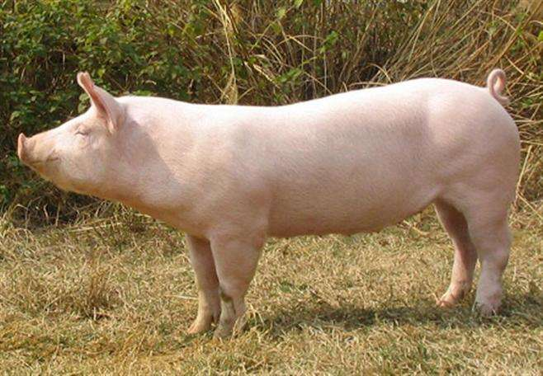
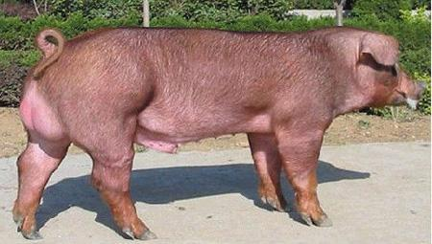
一、猪的经济类型
（一）瘦肉型猪
胴体瘦肉多，胴体瘦肉率在55%-60%，背膘厚在3cm以下。
背腰平直或稍微弓起，腰窄而长，体长，四肢较高，腿臀丰满，肌肉发达。
生长快，饲料报酬高。一般6月龄体重可达90-100kg，料肉比3.0左右。
代表品种：长白猪、大白猪、杜洛克猪、汉普夏猪、三江白猪
Notes:
当图网 www.99ppt.com

Slide 5
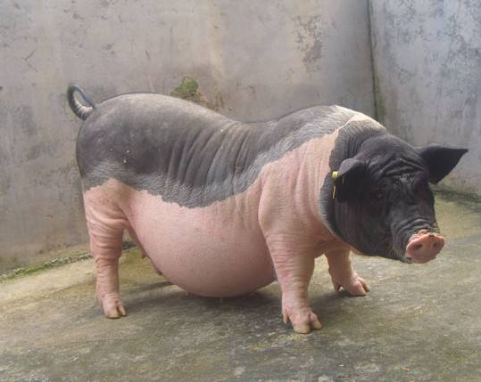
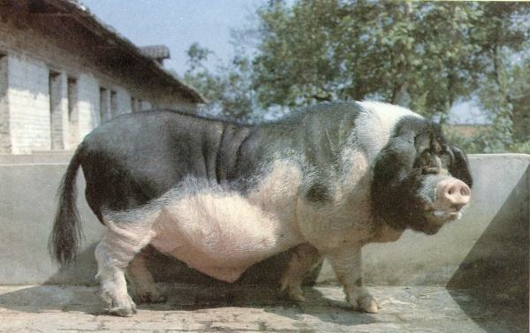
一、猪的经济类型
（二）脂肪型猪
脂肪含量高（在50％以上），瘦肉率一般在45%以下，背膘厚在4cm以上。
体躯深、宽，全身肥胖，细致疏松，四肢较短，头颈较粗重，体长与胸围大致相等。
代表品种：陆川猪、宁乡猪、内江猪、巴克夏猪
Notes:
当图网 www.99ppt.com

Slide 6
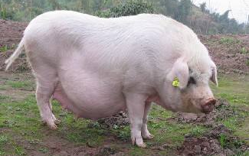
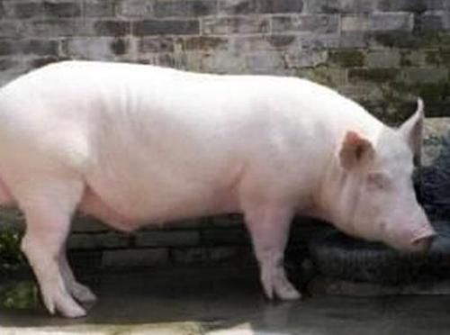
一、猪的经济类型
（三）兼用型猪
体型外貌介于上述两者之间，瘦肉占胴体重45%-55%，背膘厚在3-5cm 。
肉和脂肪的生产能力都较强。
代表品种：我国大多数猪种如上海白猪、荣昌猪、广东大花白猪等
Notes:
当图网 www.99ppt.com

Slide 7
谢
谢
观
看
Notes:
访问当图网 www.99ppt.com 专业的模板网站 为您提供更多优质模板

